Slide 1
Mdc calibration check

Slide 2
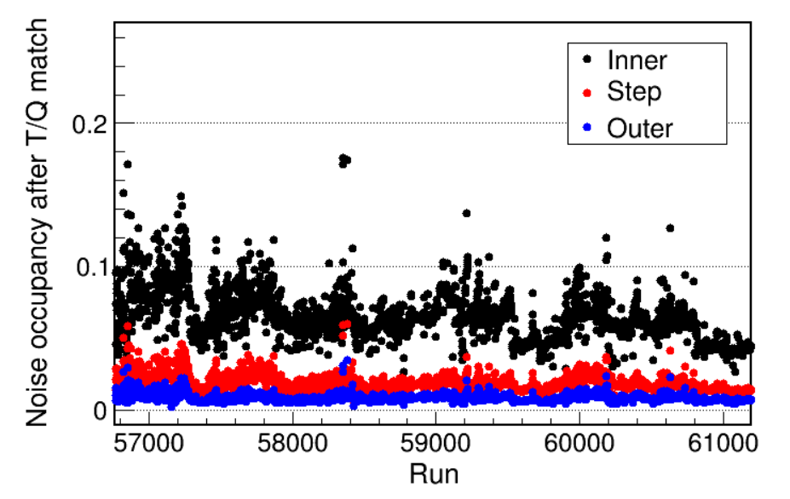
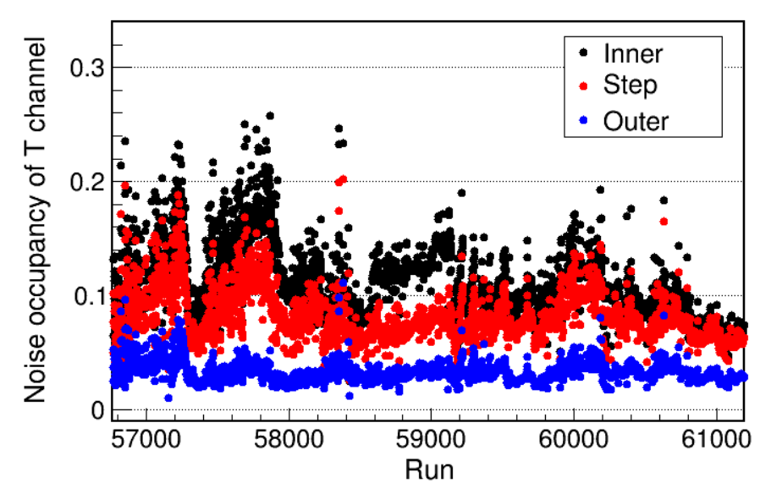
181118-190424（56769 - 61193）

Slide 3
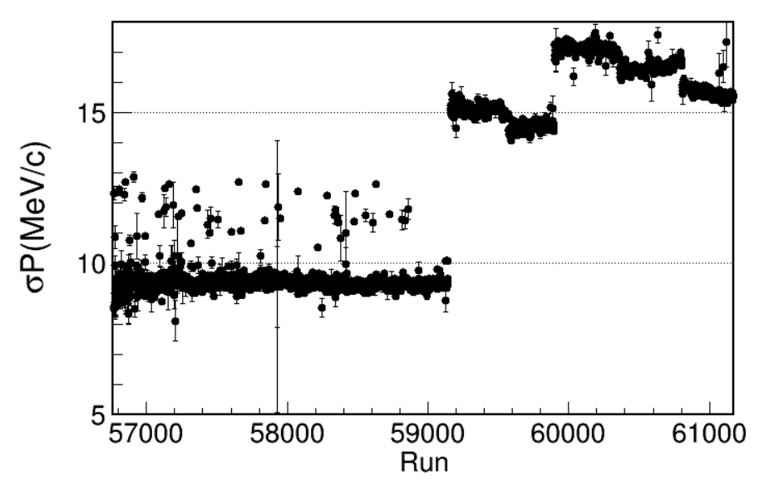
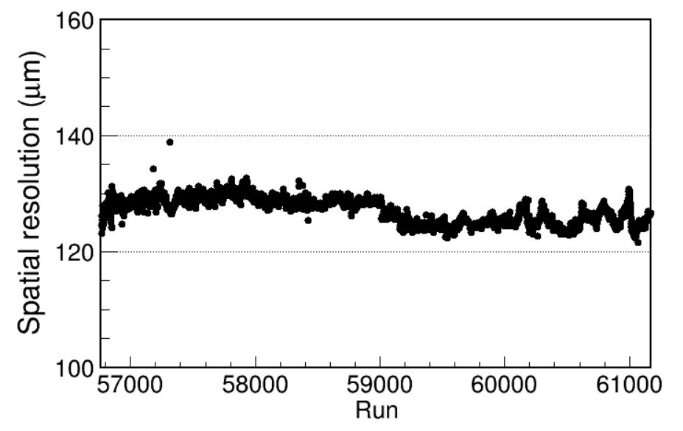
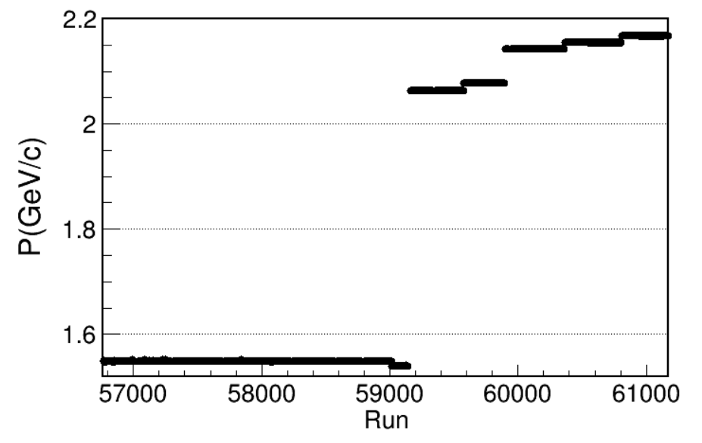
First cal 181118-190423（56769-61169 ）

Slide 4
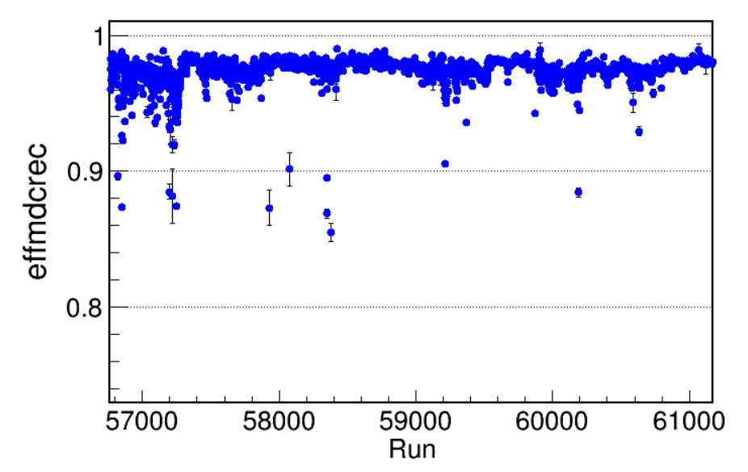
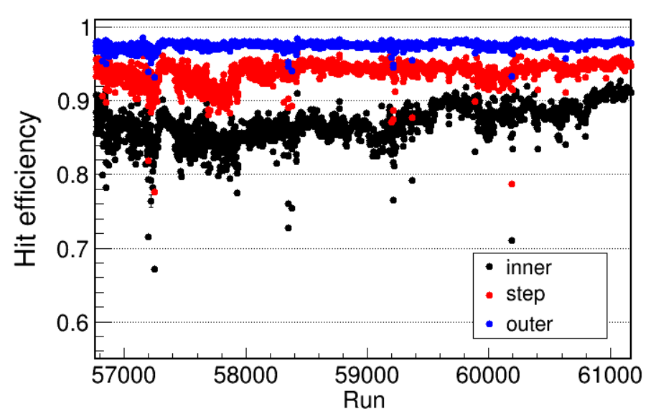
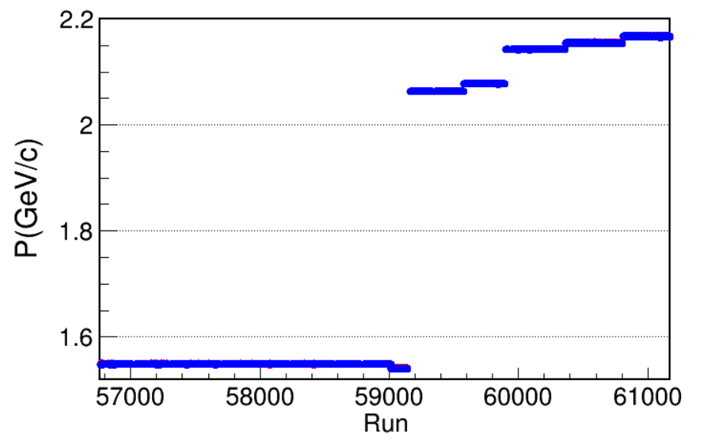
First cal 181118-190423（56769-61169 ）

Slide 5
Top – up check

Slide 6
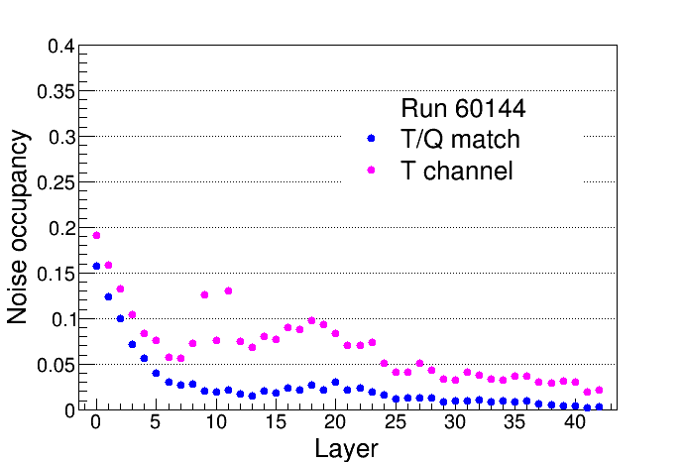
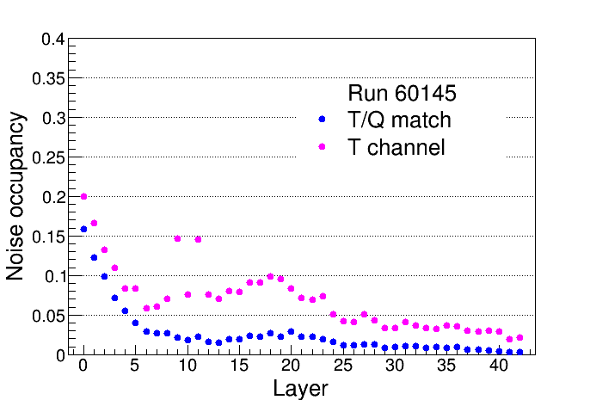
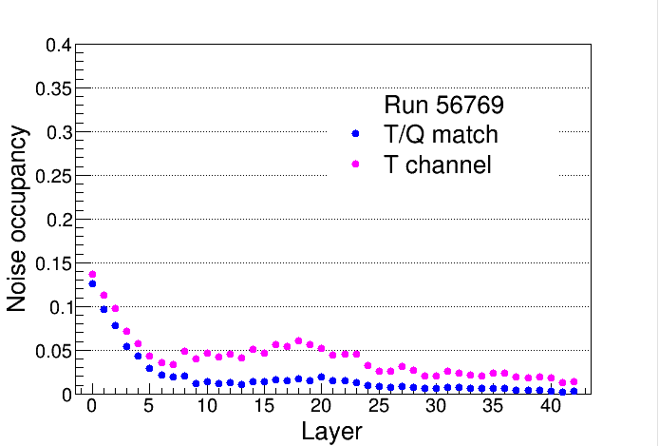
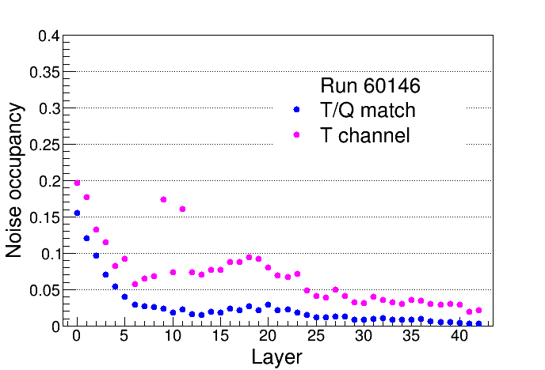

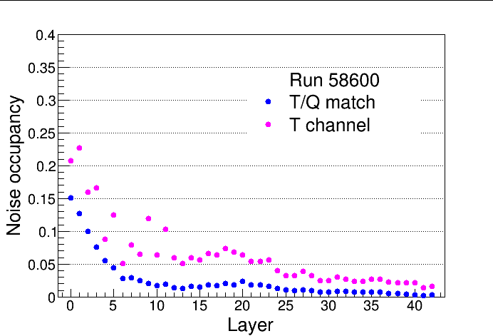
选了round12的起始run和一个噪声水平较小的run 做对照
噪声随层的变化
60144
60145
56769
60146
60147
58600

Slide 7
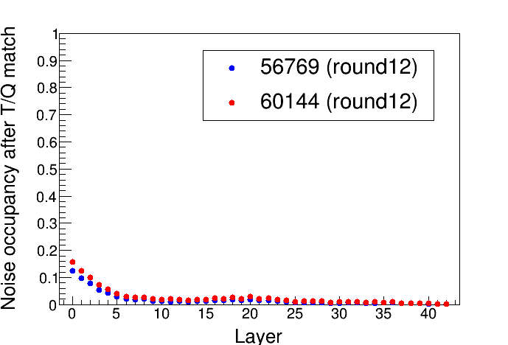

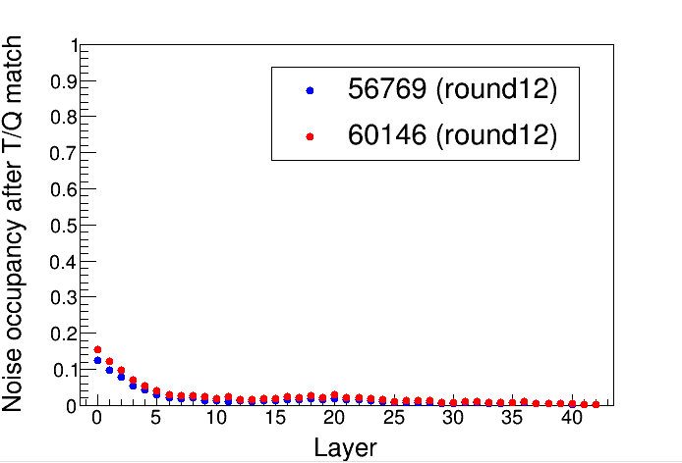
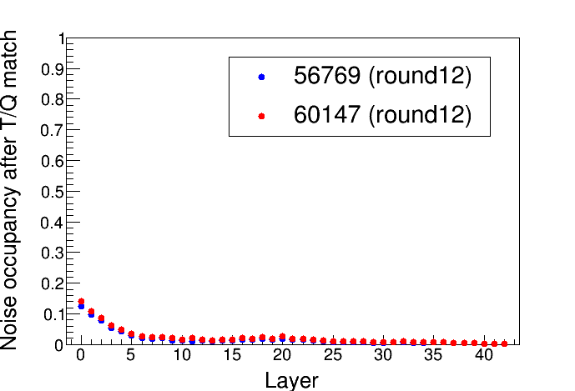
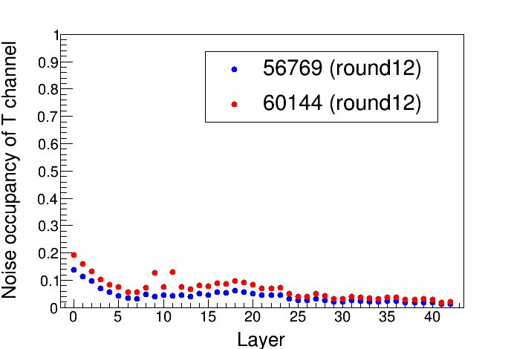
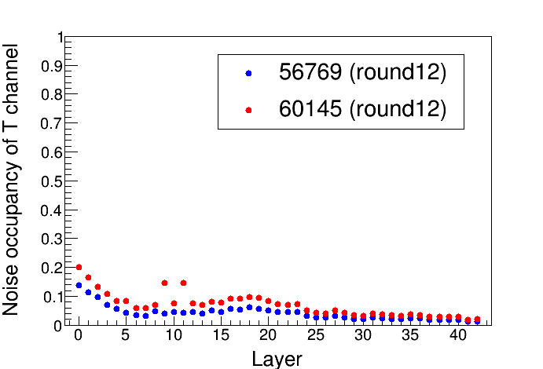
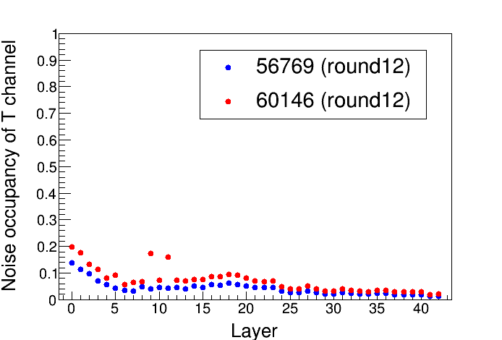
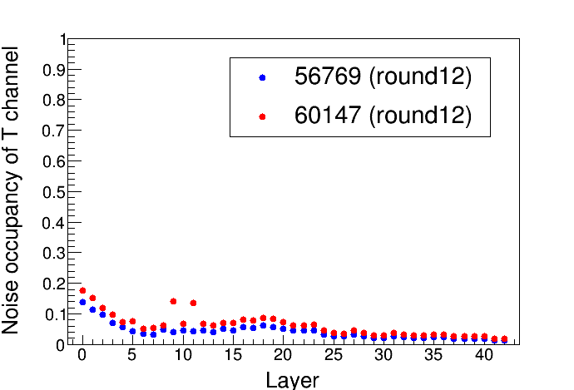
两个run的噪声随层的变化
run60144-60147 与run 56769 的对比

Slide 8
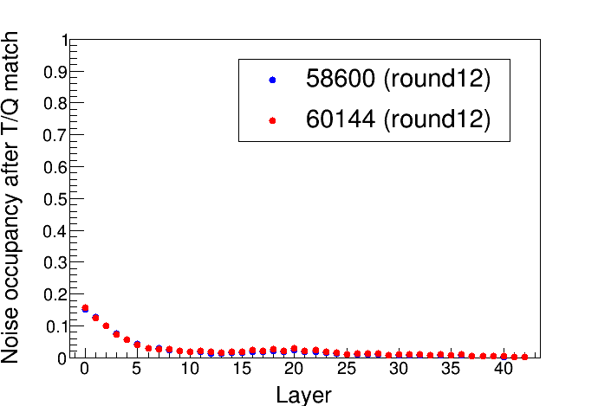

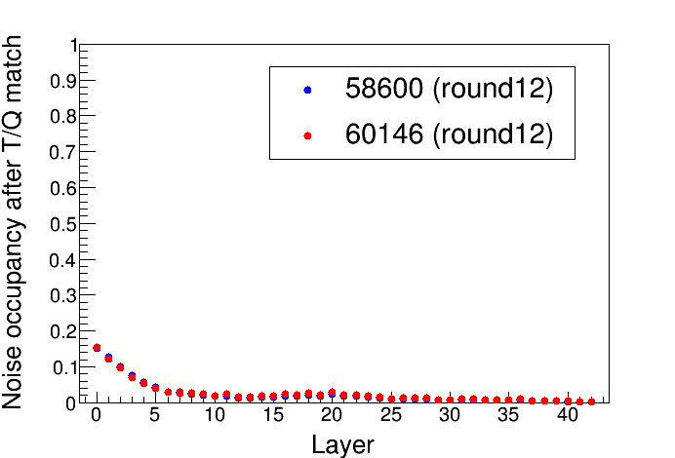
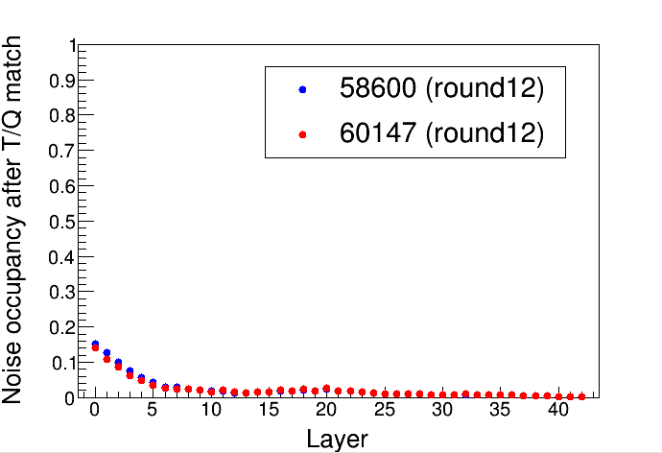
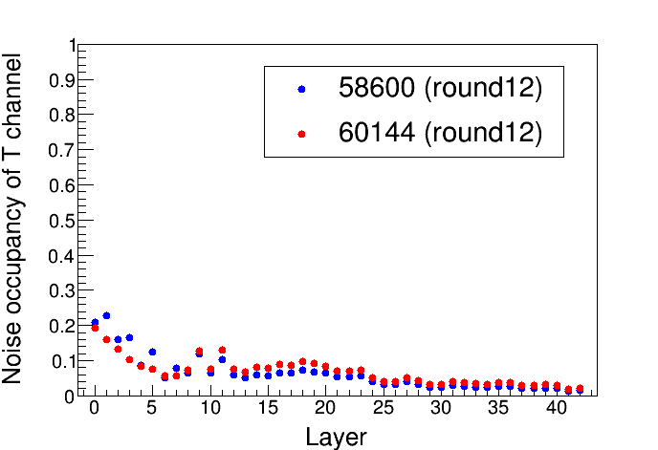
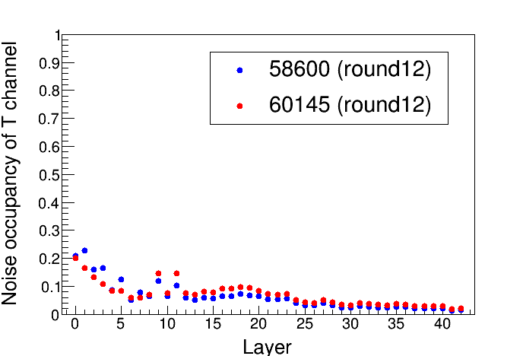
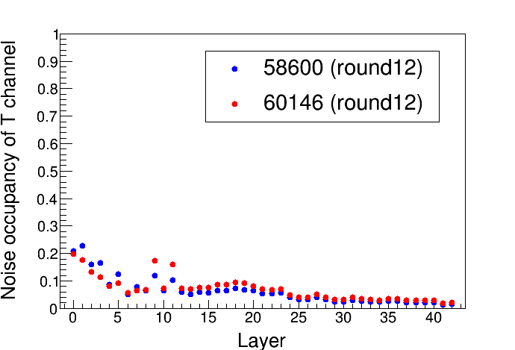
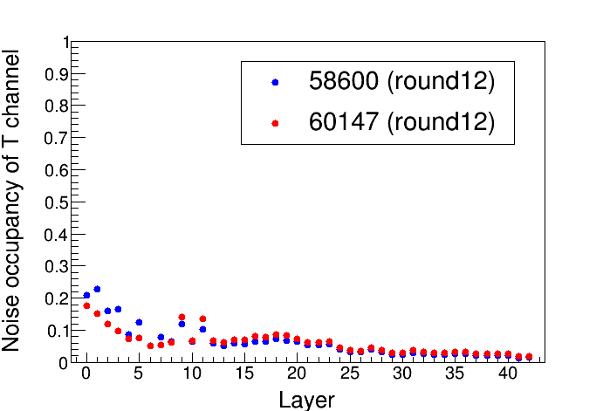
两个run的噪声随层的变化
run60144-60147 与run 58600 的对比

Slide 9
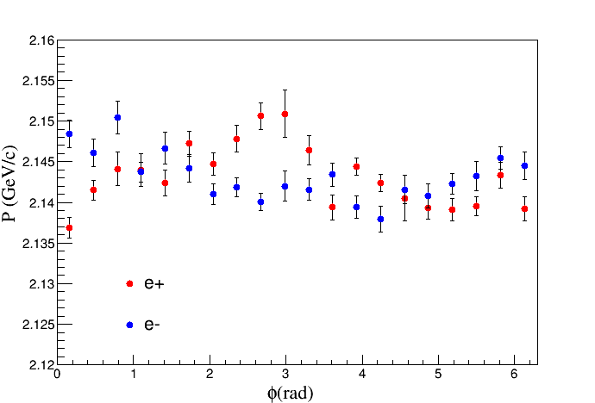
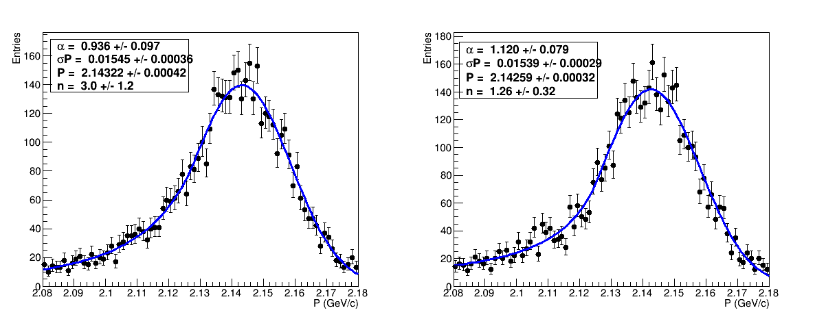
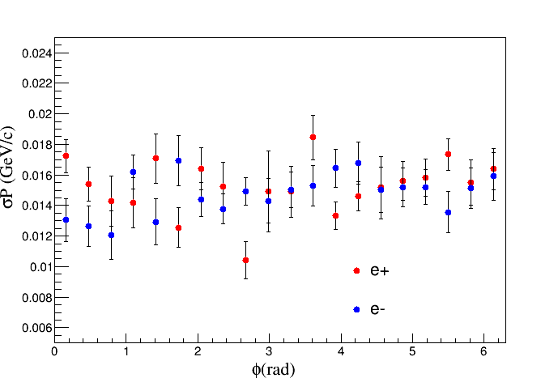
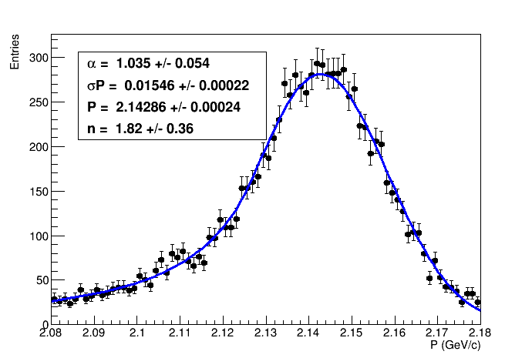
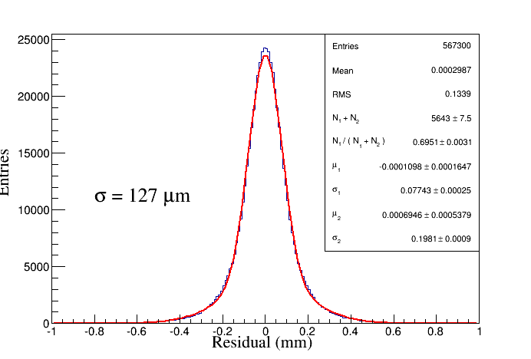
动量随phi的变化
run60144

Slide 10
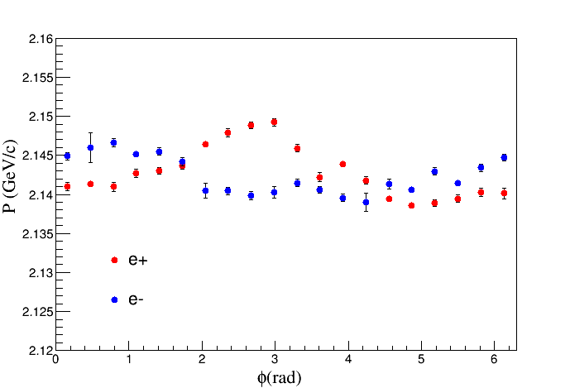
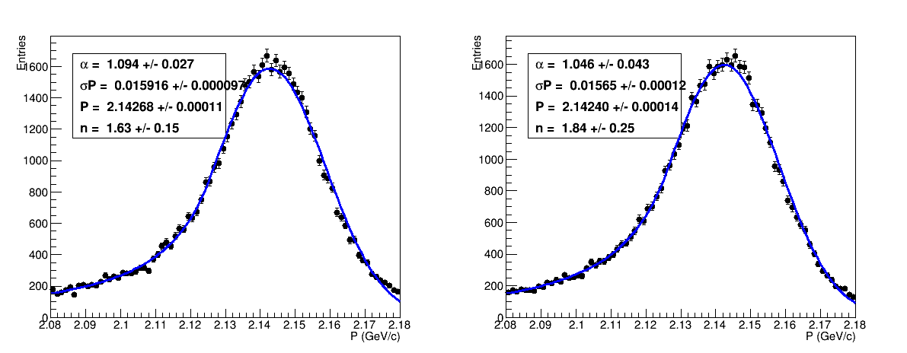
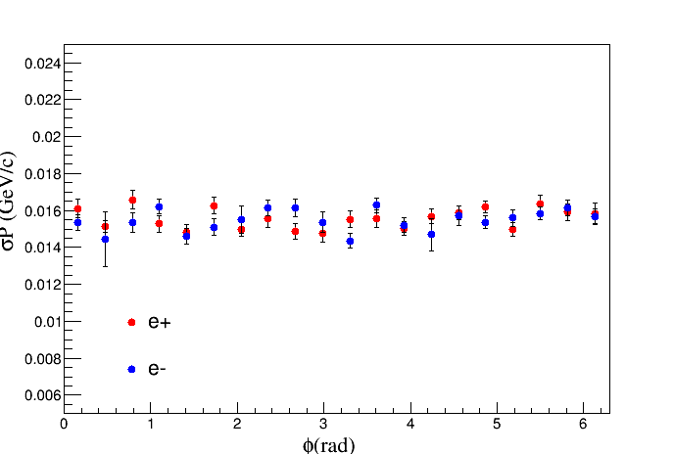
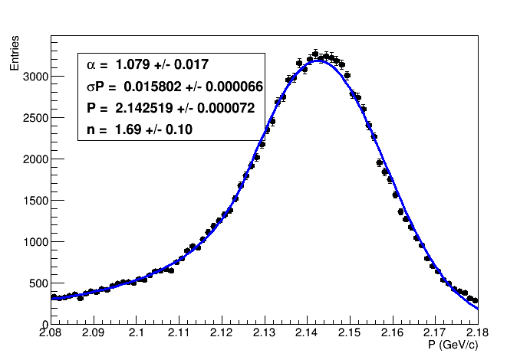
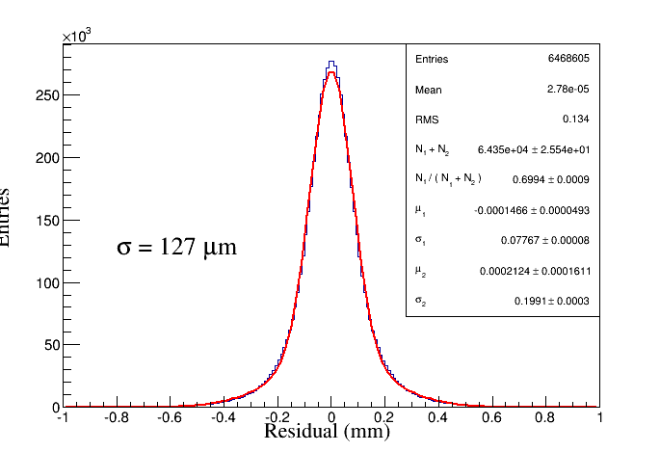
动量随phi的变化
run60145

Slide 11
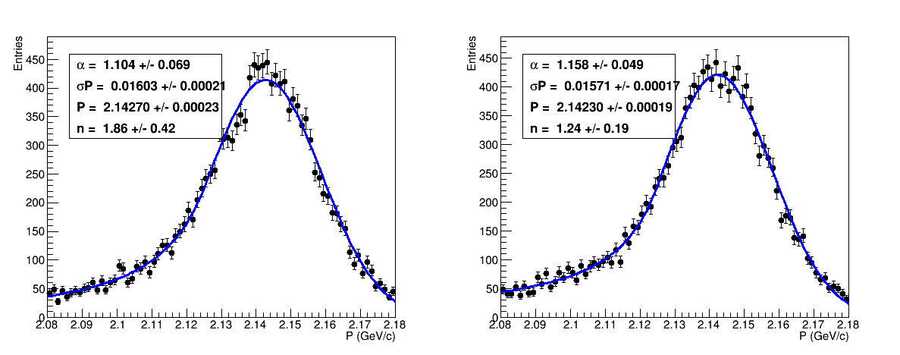
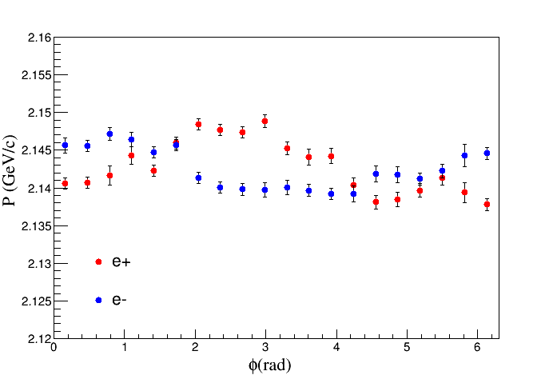
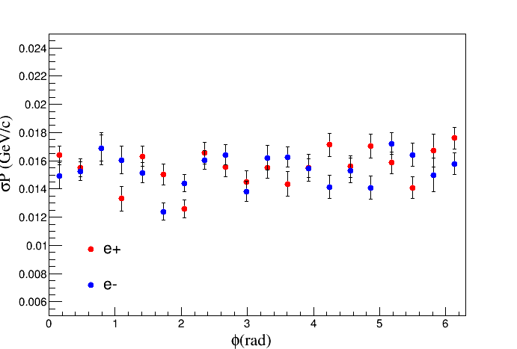
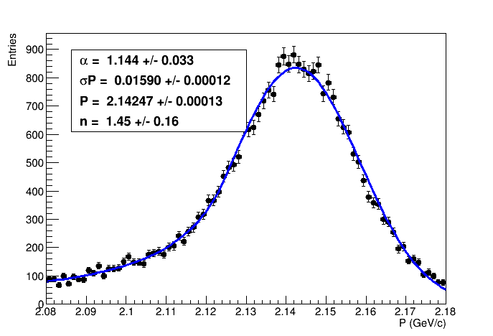
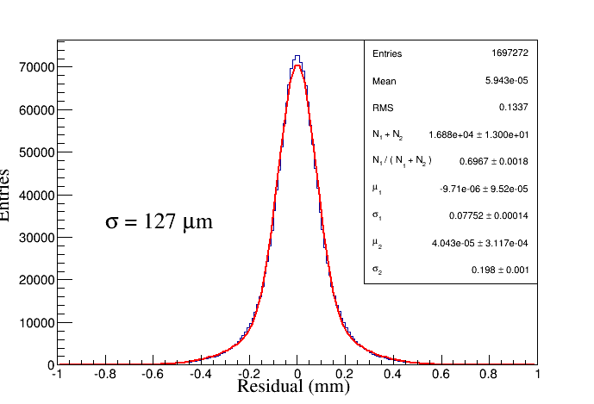
动量随phi的变化
run60146

Slide 12
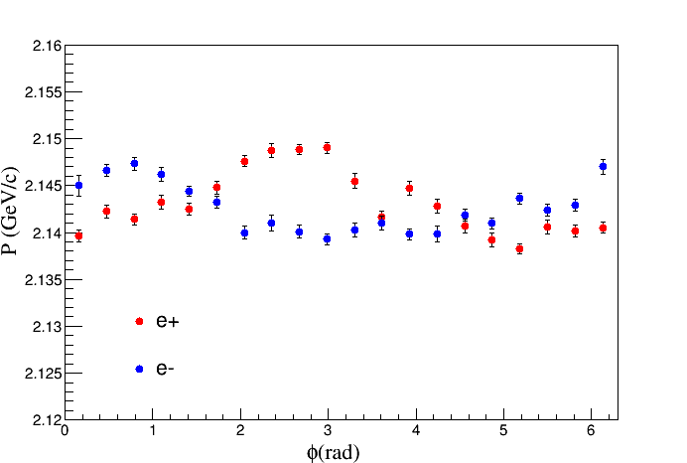
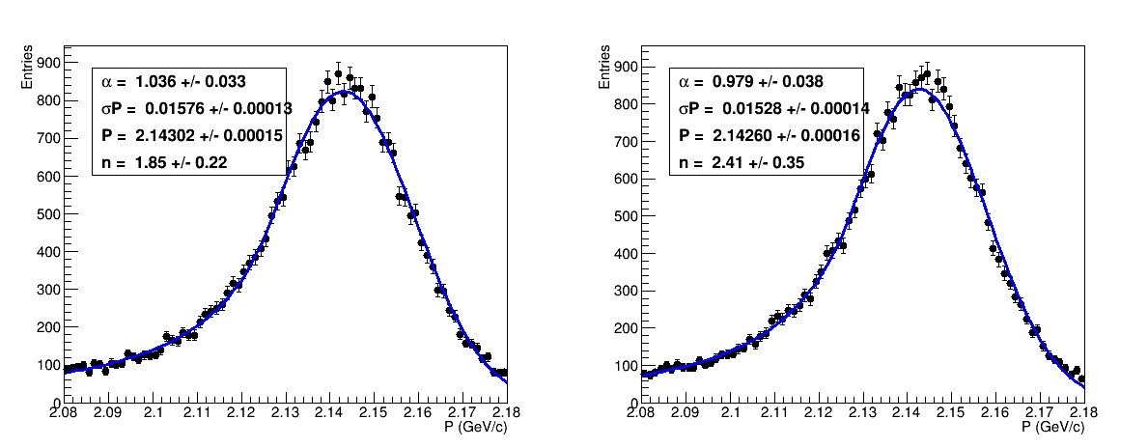
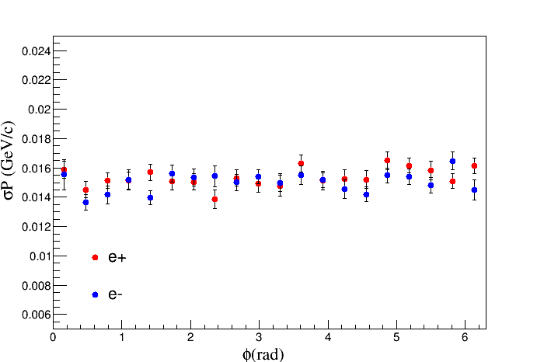

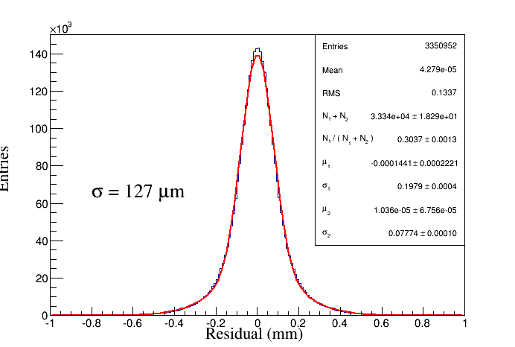
动量随phi的变化
run60147

Slide 13
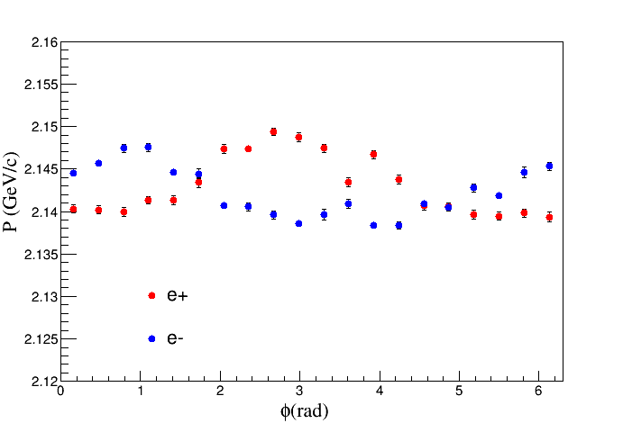
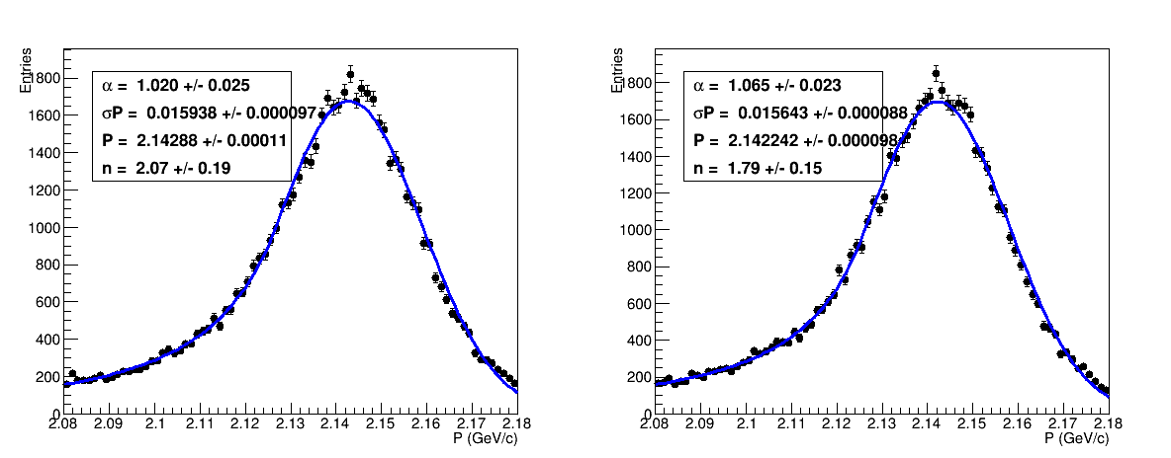
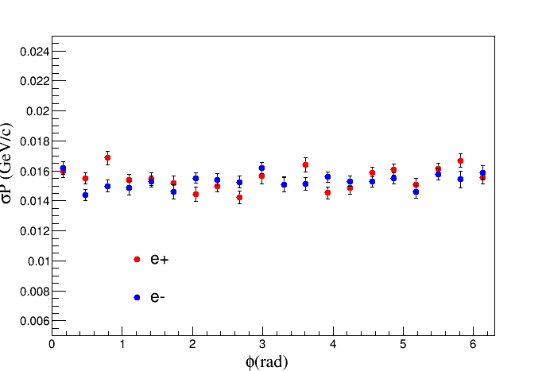
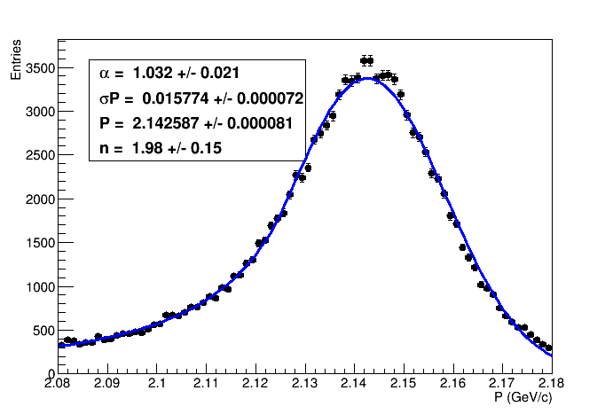

动量随phi的变化
run60150

Slide 14


动量随cosTheta变化
run60144

Slide 15


动量随cosTheta变化
run60145

Slide 16


动量随cosTheta变化
run60146

Slide 17


动量随cosTheta变化
run60147

Slide 18


动量随cosTheta变化
run60150

Slide 19




检查原始hitmap
60144
60145
60146
60147

Slide 20




检查重建hitmap
60144
60145
60146
60147

Slide 21


检查原始hitmap
Run 60150
检查重建hitmap
Run 60150

Slide 23




9，11层噪声发生率检查
T channel
T/Q channel
T channel
T/Q channel

Slide 24



Slide 25


真实数据正确结束的log信息
/afs/ihep.ac.cn/users/m/mdccal/calib/data2019/runbyrun/190310
模拟数据正确结束log信息
/afs/ihep.ac.cn/users/m/mdccal/calib/data2019/mcNoise/190411H/NBg1

Slide 26


模拟数据正确结束但未成功跑完的log信息
/afs/ihep.ac.cn/users/m/mdccal/calib/data2019/mcNoise/190411H/NBg3
模拟数据作业未跑完卡到的位置
/afs/ihep.ac.cn/users/m/mdccal/calib/data2019/mcNoise/190411L/NBg1

